Slide 1
PLURILINGUISMO@MOODLE: ESPERIENZE D’USO DELLA PIATTAFORMA PER CORSI DI INTERCOMPRENSIONE
Elisa Corino, Sarah Mantegna, Paolo Pontremolesi Università di Torino elisa.corino@unito.it

Slide 2
L’intercomprensione
Trasferibilità dei saperi
L’intercomprensione parte dallo sfruttamento della vicinanza linguistica
Sfruttando il transfer positivo, valorizza le conoscenze pregresse e in particolare l’uso della L1.
Concetto di repertorio linguistico e competenze parziali
Facilita l’accesso alle altre lingue e soprattutto offre un terreno di riflessione: grazie alla scoperta del funzionamento di altre lingue, l’apprendente scopre la sua L1
«Comprendre les langues sans les parler» (Claire Blanche – Benveniste 1997)

Slide 3
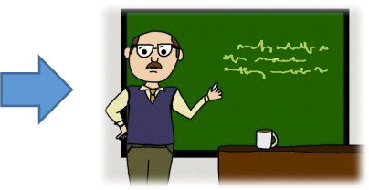
L’Intercomprensione@UNITO
→ favorire la creazione di relazioni e un’identità europea condivisa, sviluppando soft skills e competenze culturali insieme alla valorizzazione del plurilinguismo e del patrimonio linguistico individuale
Elisa Corino, Sarah Mantegna, Paolo Pontremolesi

Slide 4
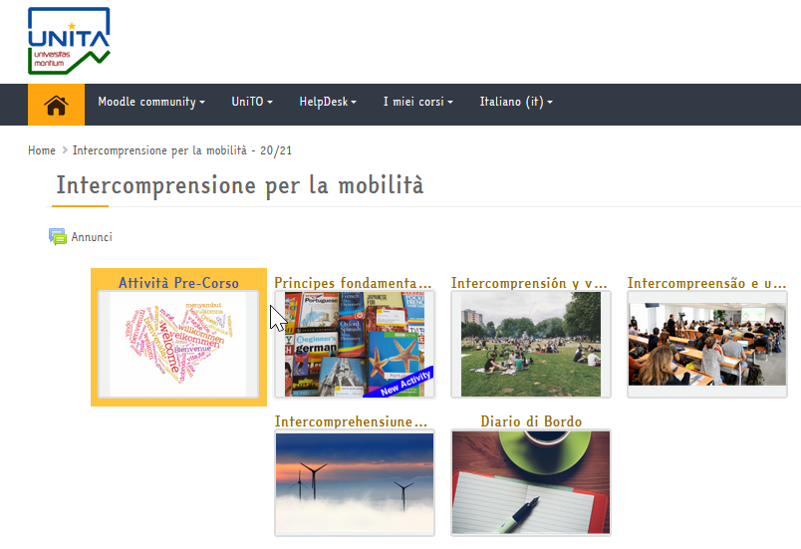
L’Intercomprensione@UNITO
→ NECESSARIO AMBIENTE IN CUI RIUNIRE PARTECIPANTI per farli interagire e assegnare task
Mettere in contatto studenti ERASMUS di diversi paesi
Sviluppare la coscienza metalinguistica
Entrare a contatto con altre lingue romanze
Esercitare competenze di interproduzione
Elisa Corino, Sarah Mantegna, Paolo Pontremolesi

Slide 5
Interazione
Elisa Corino, Sarah Mantegna, Paolo Pontremolesi

Slide 6
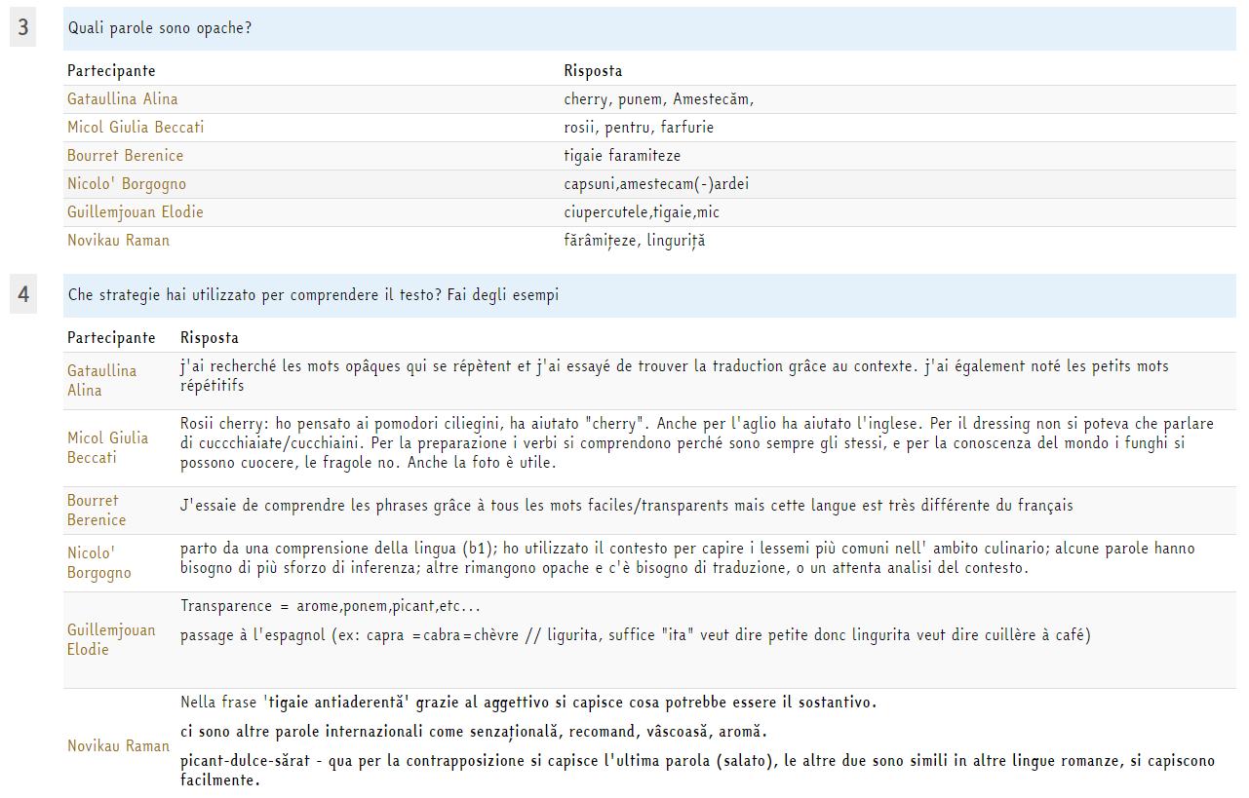
Riflessione
Elisa Corino, Sarah Mantegna, Paolo Pontremolesi

Slide 7
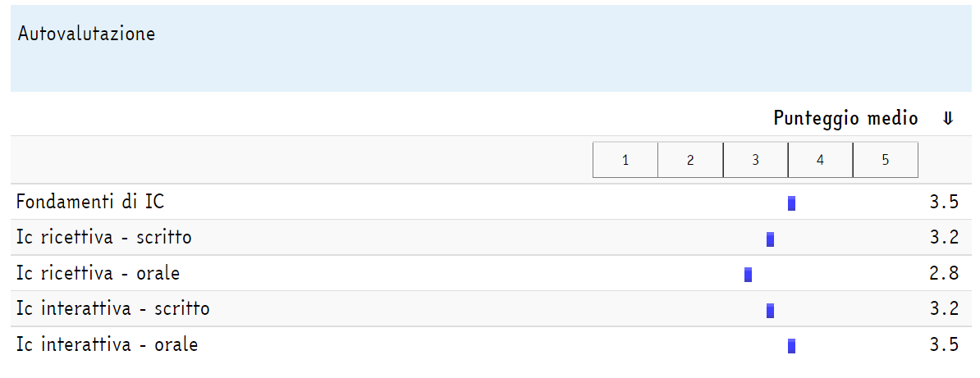
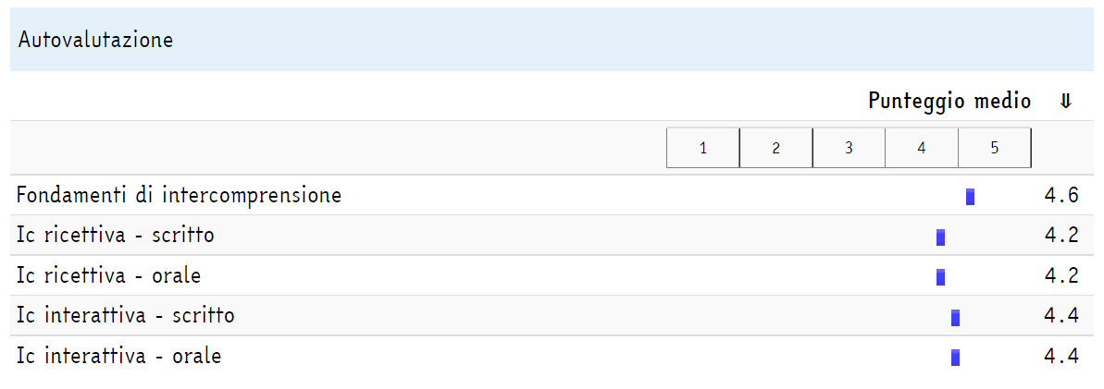
Registro della progressione degli studenti
1
2
3
Elisa Corino, Sarah Mantegna, Paolo Pontremolesi

Slide 8
IL CORSO ONLINE
LA SFIDA → INTERAZIONE e INTERPRODUZIONE in asincrono
Agevolare la comprensione attraverso un lavoro collaborativo tra apprendenti.
Fornire il pretesto per il lavoro di condivisione delle strategie.
Accertarsi dell’avvenuta comprensione.
Mettere in evidenza le similitudini tra le lingue.
Elisa Corino, Sarah Mantegna, Paolo Pontremolesi

Slide 9
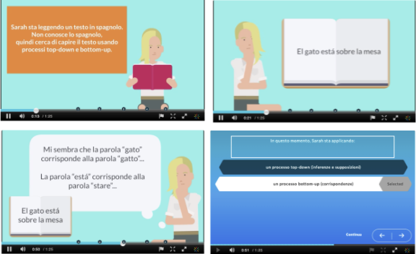
IL CORSO ONLINE
LA SFIDA → INTERAZIONE e INTERPRODUZIONE in asincrono
La parte di riflessione che solitamente in classe viene verbalizzata dallo studente - il cosiddetto think aloud protocol - nei video è stata proposta attraverso i balloon tipici del fumetto e la riflessione guidata dal video interattivo realizzato con Kaltura
Kaltura Video Resource
Elisa Corino, Sarah Mantegna, Paolo Pontremolesi

Slide 10
Plurilinguismo@Moodle
Possibilità di proporre attività e tracciare risultati e progressi → raccolta di dati «scientifici» per integrare gli studi nel campo
Prima SERIE di corsi sistematici di IC per pubblici diversi creati all’interno di un’università europea
Sperimentazione di strumenti per maggiore interazione e sviluppo di abilità integrate
Creazione di percorsi “nuovi” per l’intercomprensione e la didattica delle lingue
Elisa Corino, Sarah Mantegna, Paolo Pontremolesi

Slide 11
GRAZIE PER L’ATTENZIONE

